Slide 1
请为
诗巫卫理神学院代祷
(MTS sibu)
二零二二年六月

Slide 2
为卫神董事、讲师、员工和学生祷告，
求神让我们能专注卫神的……
宗旨：我们传扬他，是用诸般的智慧劝诫各人，教导各人，要把各人在基督里完完全全引到神面前。 我也为此劳苦，照着他在我里面运用的大能尽心竭力。 (歌罗西书一28 – 29)
使命： 灵里充沛培训神的子民成为效法基督的仆人领袖，传扬基督，荣耀上帝。
异象: 竭力成为一个服事教会和世界整全的培训忠心.

Slide 3
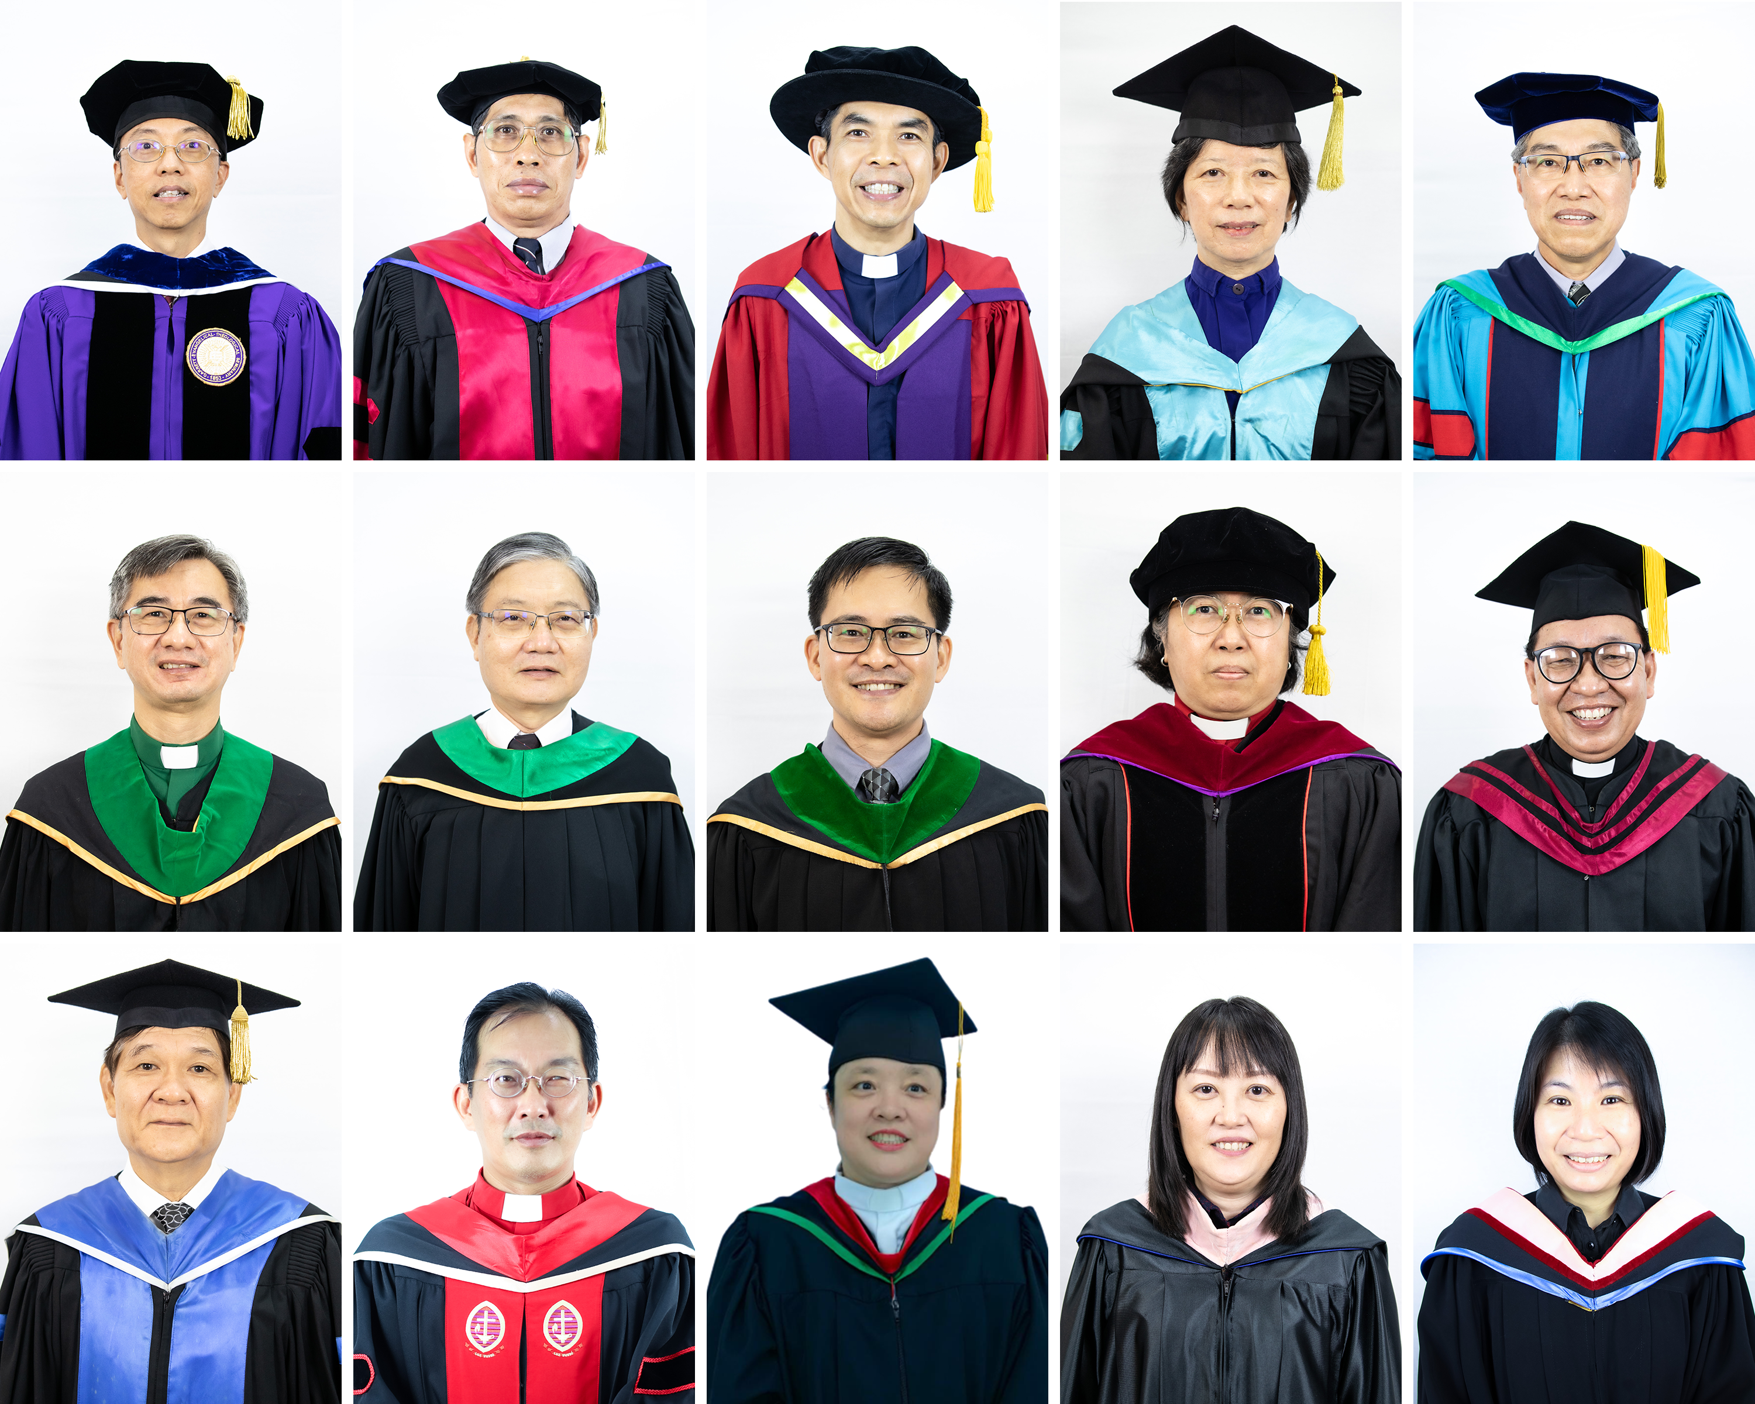
为卫神全职讲师祷告
十五位全职讲师：
  灵力充沛
  身心健康
  有智慧教导
  有爱心服事

Slide 4
讲师培训
献上感恩，祷告有能力和智慧完成学习….
感恩 !
最后的冲刺 !
开始新旅程
李爱心牧师在今年四月份完成了她的教牧博士课程（属灵导引）.
六位牧者完成临床牧关教育CPI的督导训练
林忠诚牧师 将在今年九月完成他的神学硕士（新约）学习
李旭忆牧师将在今年下半年完成她的基督教教育博士论文写作
祷告他们都能一气呵成写作论文和面对口试.
刘本煌牧师将在六月底前往新加坡三一神学院攻读神学硕士课程（主修新约）

Slide 5
在职训练
请纪念这些牧者一面牧养一面继续接受培训
就快要到达了！
继续努力
继续努力
徐希忠牧师将要在今年完成他的选教学博士课程和论文写作
刘丽幼牧师正在写作她的教牧博士论文
胡新汉牧师和黄敬盛牧师都在南非 pretoria 大学进修回教学
梁嘉恩牧师在STM进修教牧博士课程，
主修属灵导引
黄传道牧师与陈石兴牧师都在台湾华神进修教牧博士课程
陈俊杰牧师目前在STM进修神学硕士课程，主修新约

Slide 6
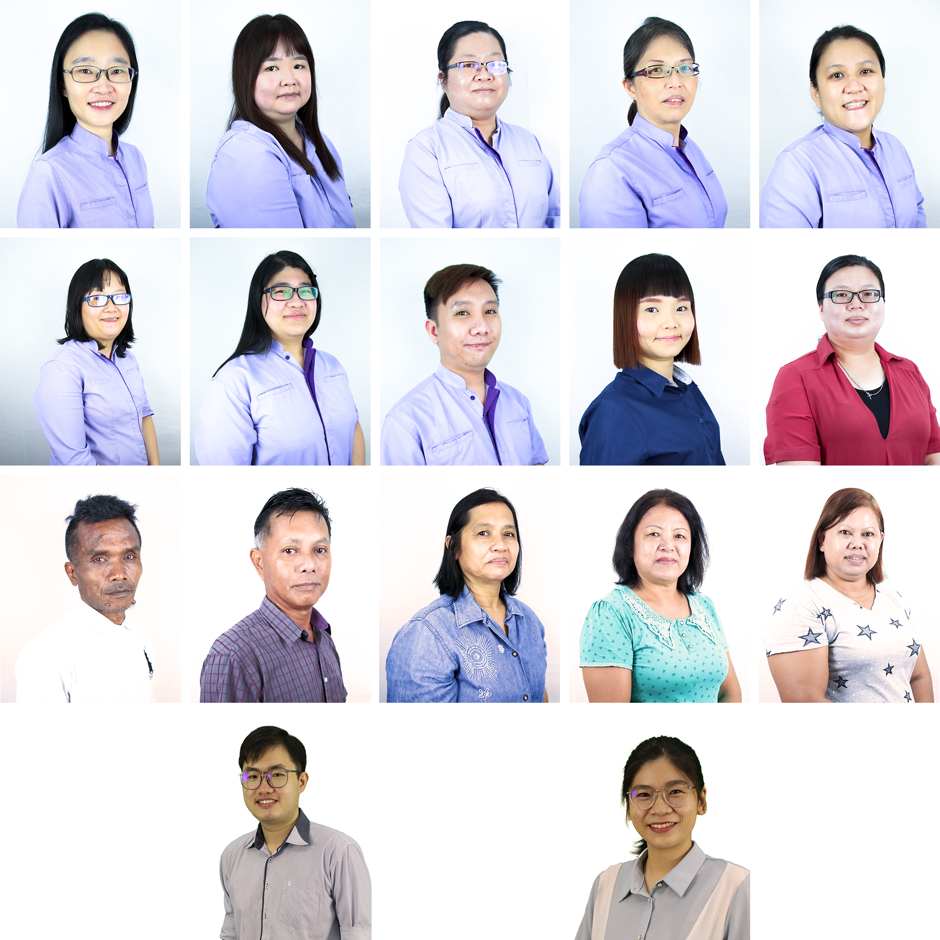
为卫神员工祷告
与神亲近密契
委身,
忍耐
有效,
谦卑，
喜乐，
来服事卫神社体 !

Slide 7
为卫神的神学生祷告……
1
4
与神密契
生活平衡
虽然生活忙碌，求主让他们能渴慕亲近主，在灵里成长。
均衡饮食，健康吃喝，纪律运动 ，身心健壮。
2
5
领受呼召
21/06/2022
第二学期安静营
他们坚守神所给予的呼召，要装备成为合神心意的仆人领袖.
求主让他们藉着第二学期开学的安静营与人与神的关系，重新得力，灵里更新。
3
在院学习
殷勤不懈、融会贯通、学以致用

Slide 8
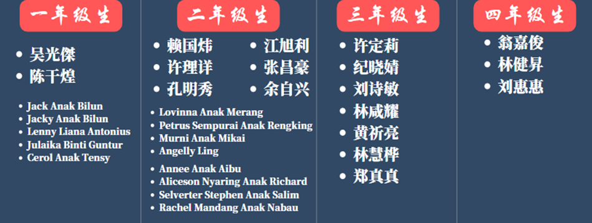

Slide 9
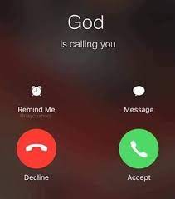
为2023年招生祷告
求神兴起新时代的牧者
为众圣徒所预备的神学教育
求主在每一个教区中兴起新时代的牧者，委身主的呼召。
祷告有更多的平信徒都远参与延伸神学教育的学习，得到更好的装备，服事神和众人，参与大使命，活出大诫命。
禾场广阔，工人稀少
迫切为那些你知道的全职献身者献上祷告。

Slide 10



为正在进行中的短宣学校祷告
（18/04/2022 – 11/07/2022）
20 位参与线上卫理短宣学下; 9 位参与音乐短宣学校；11位参与国语短宣学校
祷告他们谦卑和热诚的学习
为着
(4- 10/07/2022）一周道砂拉越各处传福音的事工祷告

Slide 11
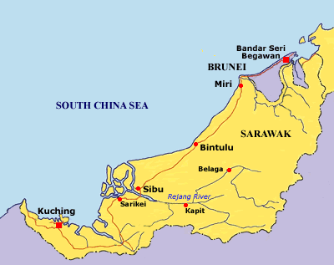
在加拿逸进行国语事工
为短宣队能合一、有热诚和勇气布道，所预备的节目都能有果效，非信徒经历属灵突破，圣灵动工让非信徒预备妥接受主耶稣基督为救主。
在诗巫
救主堂、
幸福堂、
恩道堂布道.
线上布道在林梦林光堂
伊班同学在加帛进行布道。
在古晋十七里新生村和西连布道.
在泗里街进行国语事工
在民丹三一堂、明元堂，明光堂进行布道
宣教醒觉周4 – 10/7/2022短宣学校同学将到砂州各处布道

Slide 12
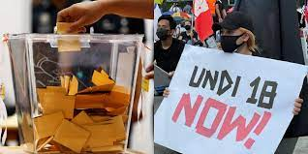



卫斯理研究中心时代课题交流会
UNDI 18: 年轻人，选择你的未来
UNDI 18: Pemuda, undilah masa depan kamu
22/07/2022
29/07/2022
讲员：
刘诗禹律师
刘恩宏牧师
讲员:
刘格良律师
陈俊杰牧师

Slide 13


宗教与文化研究中心 (RCC)所举办的两个讲座会
爱我们的原住民Mengasihi kaum bumiputra
“米林”: 圣经的观点
The practice of miring: biblical perspective
Date: 25 – 26/6/2022
Speaker: Dr. Mark durie
祷告这个讲座对那些被M族的信仰教导蒙蔽的人将带来属灵的觉醒和自由
Date: 23/07/2022
Speaker: Rev. Dennis gemang
祷告伊班基督徒和那些向伊班群体布道的人都从这个讲座会得到益处，也能帮助许多人从米林的捆绑和误解中得到自由。

Slide 14
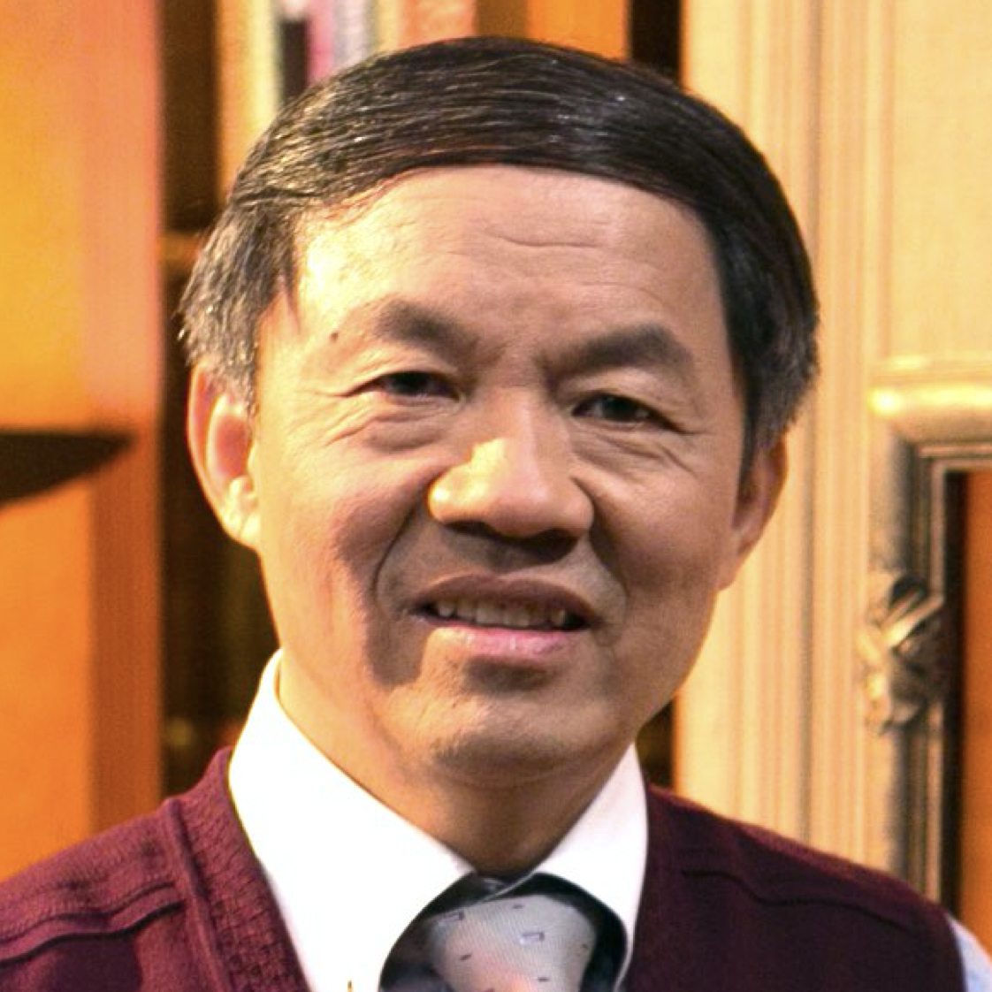
卫神之夜与献身营
卫神之夜
$2B
献身营
主题: 回应呼召， 忠心献上
FREEDOM TO INVENT
日期: 02/07/2022 8:00 – 11:00 am
日期: 01/07/2022 7:30 pm
线上
Serviceable market
吴献章牧师
求主召唤祂所要用的工人，谦卑献上给主使用。

Slide 15


卫神举办另外两个马来文的讲座会来装备信徒，请代祷！
新约的讲座会; 讲员：Daniel A. Gloor博士
翻译技巧训练，求主帮助参与者学以致用。

Slide 16

耶和华以勒!
为卫神的经济需要代祷奉献
2022 budget
Income (jan to April)
Expenditure (jan to april)
Rm1,993.200.00
RM1,895,396.74
RM1,314,733.33

Slide 17
荣耀归于神！
感恩你为卫神献上祷告，
求神大大赐福你！

